Slide 1


“Evaluación de la influencia de la edad de la madre a la cosecha en la calidad del retorno en la producción del banano”
AUTOR: Tello López león Andrés
Director: Ing. Patricio Vaca Pazmiño Mgs.
SANTO DOMINGO-ECUADOR
2021

Slide 2
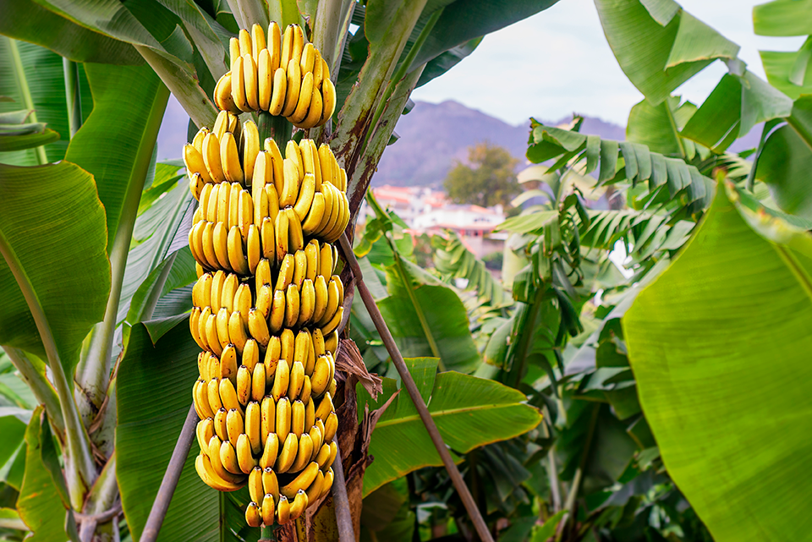

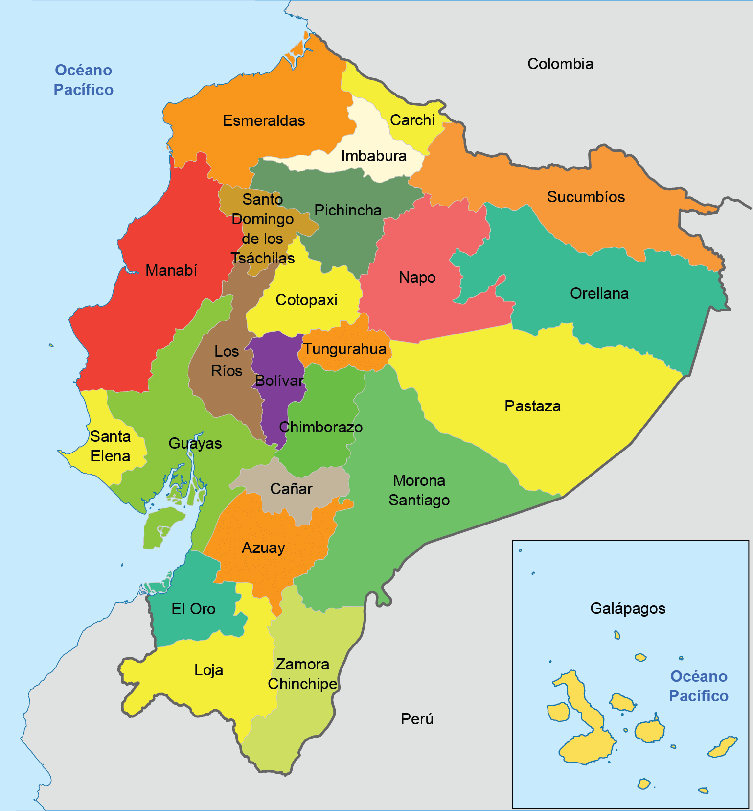
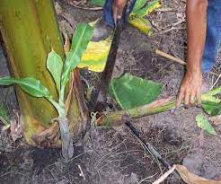
INTRODUCCIÓN
70 años atrás
1938 cajas/ha/año
deficiente manejo técnico

Slide 3

OBJETIVOS
Objetivo General
Evaluación de la influencia de la edad de la madre a la cosecha en la calidad del retorno en la producción del banano
Objetivos Específicos
Establecer la selección ideal: madre, hijo y nieto en cada unidad productiva.
Determinación del crecimiento y área foliar de los retornos de acuerdo a la edad de la madre a la cosecha.
Identificar el mejor tratamiento para obtener la mejor calidad de retorno en el cultivo

Slide 4
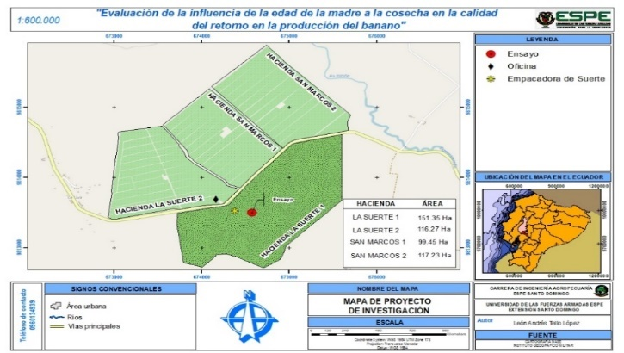
METODOLOGÍA
Ubicación Geográfica
Ubicación ecológica
Zona de vida : De acuerdo a la clasificación de zonas de vida de Holdridge (1982), la zona es parte del bosque seco tropical (bs – T). (Mendoza, 2011)
Altitud : 8 msnm
T° promedio : 26ºC
Heliofanía : 1050
Precipitación : 2200
Humedad relativa : 83% (Caicedo, Dueñas, Franco, & Triana, 2019)
Ubicación Política: Los Ríos-Babahoyo-Caracol

Slide 5
MATERIALES Y MÉTODOS
Herramientas menores
Zuncho plástico
Estacas
Flexómetro y Cinta métrica
Cámara fotográfica
Planilla de toma de datos
Tipo de diseño. Diseño completamente al azar (DCA).
Repeticiones. Cuatro tratamientos y cinco repeticiones cada uno, obteniendo un total de 20 sub bloques.

Slide 6
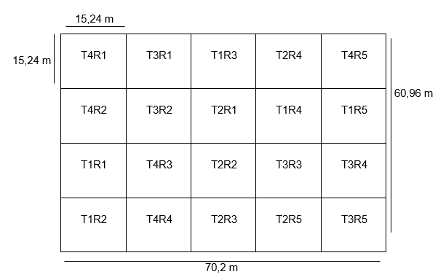
Características de las UE
Número de unidades experimentales : 20
Área de la unidad experimental : 232,25 m²
Largo : 76,20 m
Ancho : 60,96 m
Forma de la UE : Cuadrado
Área total del ensayo : 4645 m²
Forma del ensayo : Rectangular
Análisis funcional. El análisis se lo realizó mediante la aplicación de la prueba de significación de Tukey al 5%.

Slide 7
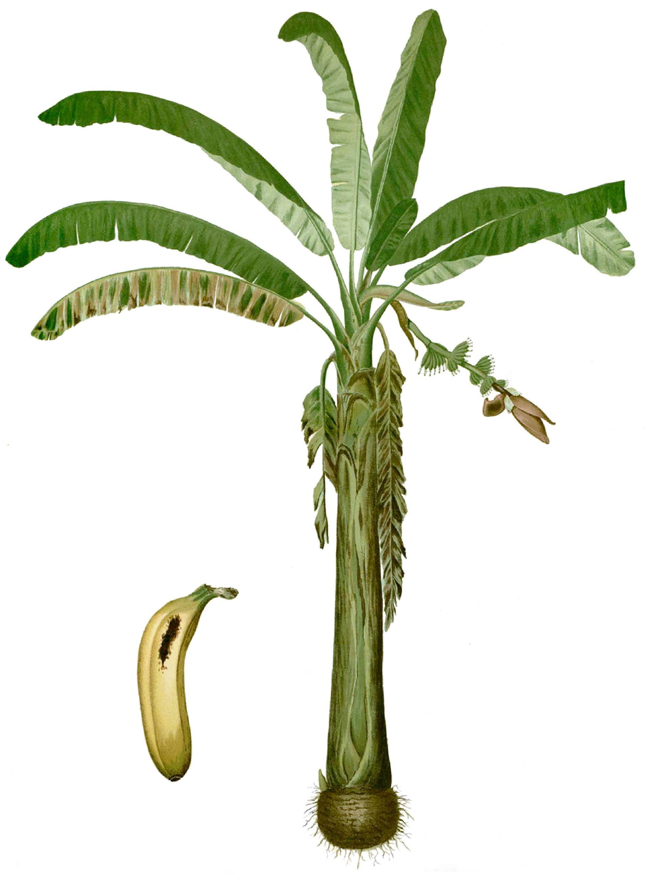
Variables a medir.
Altura de retorno
Número de hojas
Grosor de Pseudotallo del hijo
Área foliar
TLA = L x B x N x 0.80 x 0.662
0,8 = Factor de proporcionalidad
0,662 = Coeficiente

Slide 8
RESULTADOS Y DISCUSIÓN
Resultados obtenidos de la variable altura
Fuentes de variación | Suma de cuadrados | Grados de libertad | Cuadrados Medios | F | p-valor
Edad de cosecha | 7337,05 | 3 | 2445,68 | 4,95 | 0,0034
Error | 37544,9 | 76 | 494,01
Total | 44881,95 | 79
CV | 8
Según (Gia, 2014) en el estudio de Formas de herculizado en banano al estar realizando una estimulación radicular del retorno nos menciona que la altura de la planta de banano a partir de los 60 días tuvo una altura entre 310 a 350 cm con un promedio de 328 cm, contrastando con el trabajo presente en el cual se obtuvo un promedio máximo de 293.6 cm.

Slide 9
Resultados obtenidos de la variable diámetro del pseudotallo
Fuentes de variación | Suma de cuadrados | Grados de libertad | Cuadrados Medios | F | p-valor
Tratamiento | 390,3 | 3 | 130,1 | 2,77 | 0,0474
Error | 3571,28 | 76 | 46,99
Total | 3961,57 | 79
CV | 12,67
Según (Gia, 2014) en el estudio de Formas de herculizado en banano su resultado de diámetro del pseudotallo fue de 58,8 cm teniendo relación con los datos obtenidos en el T2 del estudio con 57,63 cm y una tasa de crecimiento semanal de 1,97 cm/semana, es así que el diámetro del pseudotallo es una de las variables más importantes ya que es uno de los órganos de la planta que contiene más cantidad de nutrientes y líquidos, por lo cual un gran fuste dará como resultado plantas más productivas, pues al tener pseudotallos más vigorosos estos nutrirán a cada uno sus hijos ya que funciona como reserva de nutrientes para el retorno, cabe destacar que el ancho del pseudotallo tiene una gran relación con el número de manos a obtener por racimo, mayor es el tamaño del pseudotallo mayor será el número de manos a obtener tal como lo menciona (Nivelo, 2017).

Slide 10
Resultados obtenidos de la variable número de hojas
Fuentes de variación | Suma de cuadrados | Grados de libertad | Cuadrados Medios | F | p-valor
Tratamiento | 0,69 | 3 | 0,23 | 0,11 | 0,954
Error | 159,42 | 76 | 2,1
Total | 160,11 | 79
CV | 11,64
(Gia, 2014) en el estudio de Formas de herculizado en banano menciona que a los 60 días obtuvo un promedio de 11,78 hojas resultados compartidos con el presente estudio en dónde se obtuvo un promedio de 12,44 hojas, ante esto podemos decir que la edad de cosecha no influye en el número de hojas funcionales, sino que depende del tipo de cultivar que se tenga, el correcto manejo fitosanitario en la plantación, de la edad fisiológica de la planta del banano como lo menciona (Nivelo, 2017).

Slide 11
Resultados obtenidos de la variable área foliar
Fuentes de variación | Suma de cuadrados | Grados de libertad | Cuadrados Medios | F | p-valor
Tratamiento | 32,8 | 3 | 10,93 | 1,56 | 0,207
Error | 533,96 | 76 | 7,03
Total | 566,76 | 79
CV | 19,53
(Gia, 2014) en el estudio de Formas de herculizado en banano nos menciona que obtuvo valores entre 11,2 a 13,1 m², lo cual concuerda con los resultados obtenidos en este estudio dónde llegamos a obtener entre 12,95 m² a 14,64 m², esta variable viene relacionada con el número de hojas que lleguemos a tener en la planta ya que un mayor número de hojas nos dará como resultado un mayor área foliar y por lo tanto mayor fotosíntesis.

Slide 12

CONCLUSIONES
La edad de la madre a la cosecha presentó diferencia significativa en algunas de las variables evaluadas, la altura y el diámetro del pseudotallo presentaron mejores valores con una edad de cosecha de 10 semanas, teniendo una tasa de crecimiento longitudinal de 7,72 cm/semana, en contraparte el T1 con una edad de cosecha de 9 semana presentó los valores más bajos en el ensayo con un crecimiento de 6,57 cm/semana.
En la variable altura del retorno, se determinó que la edad de la cosecha si influyó en su crecimiento, es así que el T2 con una edad de 10 semanas obtuvo una altura de 293,6 cm.
Para la variable de diámetro del pseudotallo se determinó que la edad de la cosecha influyó favorablemente en su desarrollo obteniéndolos mejores valores en el T2 con una edad de cosecha de 10 semanas y un promedio de 57,63 cm, con una tasa de crecimiento semanal de 1,97 cm/semana.
Para la variable número de hojas y área foliar no existió diferencia significativa entre los diferentes tratamientos a pesar de esto los mejores valores se obtuvieron en el T2 con 12,55 hojas y 14,64 m².

Slide 13
RECOMENDACIONES
Realizar una adecuada selección de hijos, tantos independientes como hijos dobles, tomar acciones a tiempo oportuno en la selección del retorno cuando se dejan dobles para que así no compitan por nutrientes y luz.
Se recomienda no dejar dobles en media plantación ya que afectan a la selección ideal, en muchas ocasiones no directamente a la madre, sino al hijo y a su vez al Nieto a pesar de estar independientes se degenera la plantación.
Realizar las debidas labores agrícolas a tiempo, para así favorecer el manejo del cultivo y estimular el correcto desarrollo del retorno
Se recomienda evaluar la edad de parición y la calidad del racimo de las plantas evaluadas para comprobar cual genera mejores resultados en producción.

Slide 14


